Slide 1
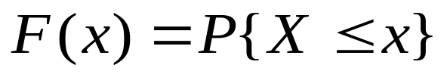
1. 定义
§3 随机变量的分布函数
设 X 是一个随机变量，x 是任意实数，函数
X
称为 X 的分布函数．
0
x
x
对于任意的实数 x₁, x₂ (x₁< x₂) ，有：
X
o
x₁
x₂
x

Slide 2
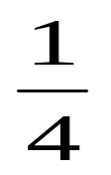
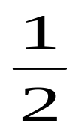
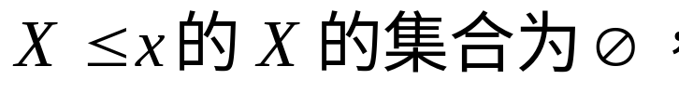

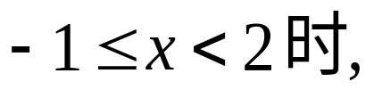

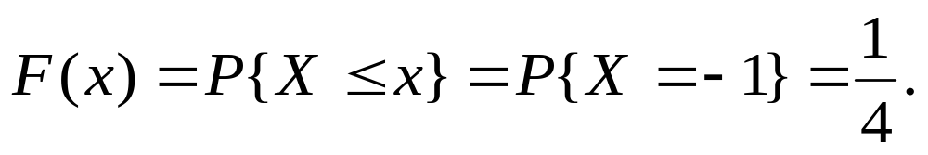

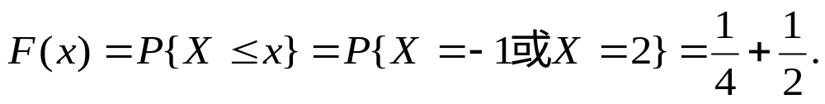
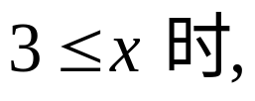
2. 例 子
-1 2 3
X
p_{k}
例 1 设随机变量 X 的分布律为： 求 X 的分布函数.
解：当 x <-1 时，满足
X
x
-1
0
２
３
x
x 的 X 取值为 X = -1,
当
满足 X
x 的 X 取值为 X = -1, 或 2
当
满足 X
同理当

Slide 3
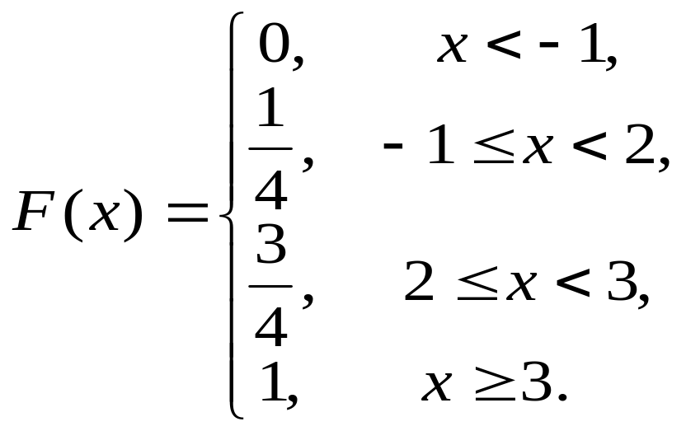
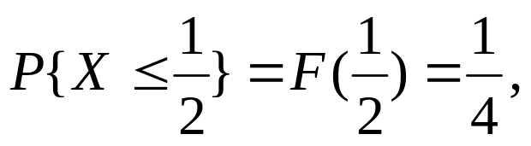
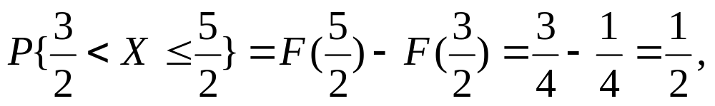
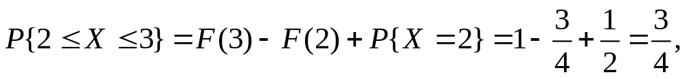
1
-1 0 1 2 3 x
分布函数 F (x) 在 x = x_{k} (k =1, 2 ,…) 处有跳跃，其跳跃值为 p_{k}=P{X= x_{k}}.
X
p_{k}
-1 2 3

Slide 4


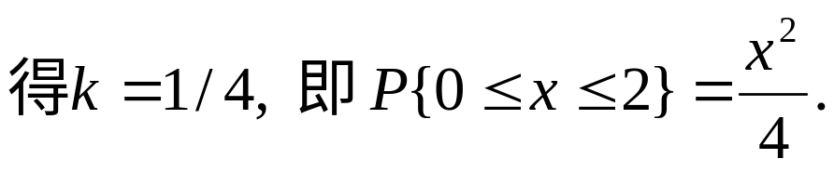

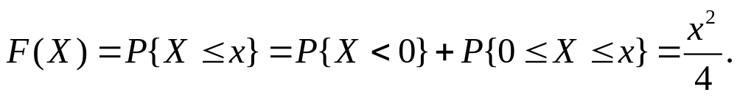


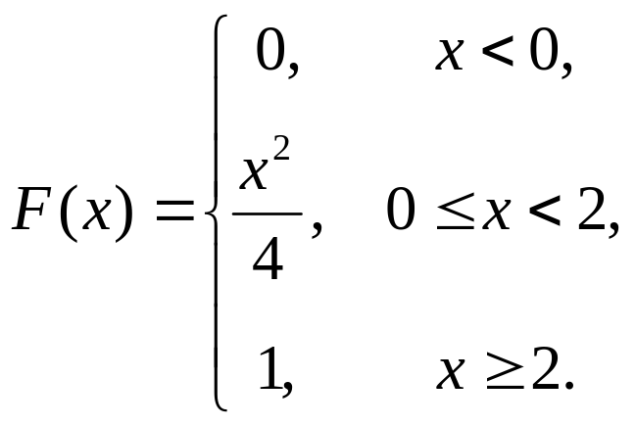
例 2 一个靶子是半径为 2 米的圆盘，设击中靶上任一同心圆盘上的点的概率与该圆盘的面积成正比，并设射击都能中靶，以 X 表示弹着点与圆心的距离. 试求随机变量X的分布函数.
解：
（1） 若 x < 0, 则 是不可能事件，于是
（2）
X
（3） 若 , 则 是必然事件，于是
F(x)
1
0 1 2 3
x

Slide 5

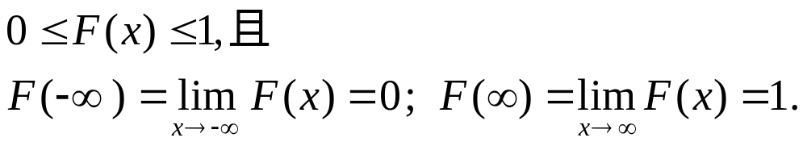
3. 分 布 函 数 的 性 质
分别观察离散型、连续型分布函数的图象，可以看出，分布函数 F(x) 具有以下基本性质：
1
1⁰ F (x) 是一个不减的函数．
F(x)
2⁰
0 1 2 3
x
1
3⁰
-1 0 1 2 3 x

Slide 6
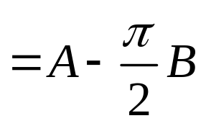
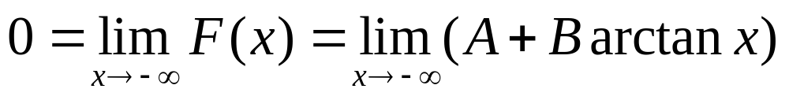
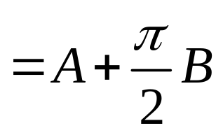
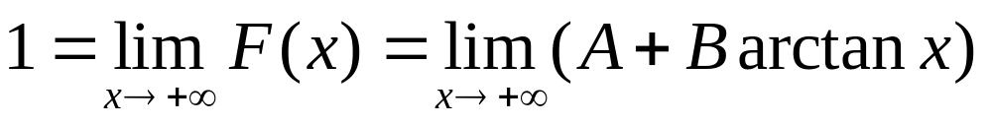
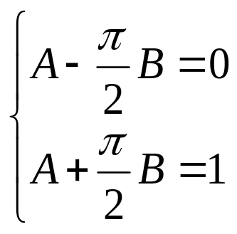
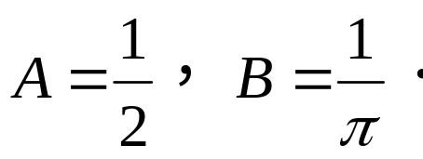
例3 设随机变量 X 的分布函数为
求常数A,B
解：由分布函数的性质，我们有
解方程组
得解

